Slide 1
94i揪團
103062120 蔡孟廷
103062318 蔡尚倫
103062220 沈正昕

Slide 2
動機
你還在煩惱找不到人吃消夜嗎?突然想翹課打球卻又臨時找不到人嗎?又或者是打LOL想五排卻都4缺1?我們想設計一個APP提供三兩好友之間揪團的平台，讓使用者獲得最即時的揪團資訊，讓你擺脫孤單一人，隨時隨地都能享受揪團的樂趣。

Slide 3
特別之處
facebook api來做出顯示master的大頭貼 作為event的圖示
主畫面使用 navigation view
利用google api 中的place picker取得地點
利用google api 中的map來作地點定位
點擊個人頁面的大頭貼可以更新個人資訊
回報bug的寄信功能
監控網路是否正常
流暢的fragment切換
依分類做顯示event
使用floating action bottom 來創建event
Circle_image_view放置profile大頭貼
Tab轉換優化
Seekbar 使用

Slide 4
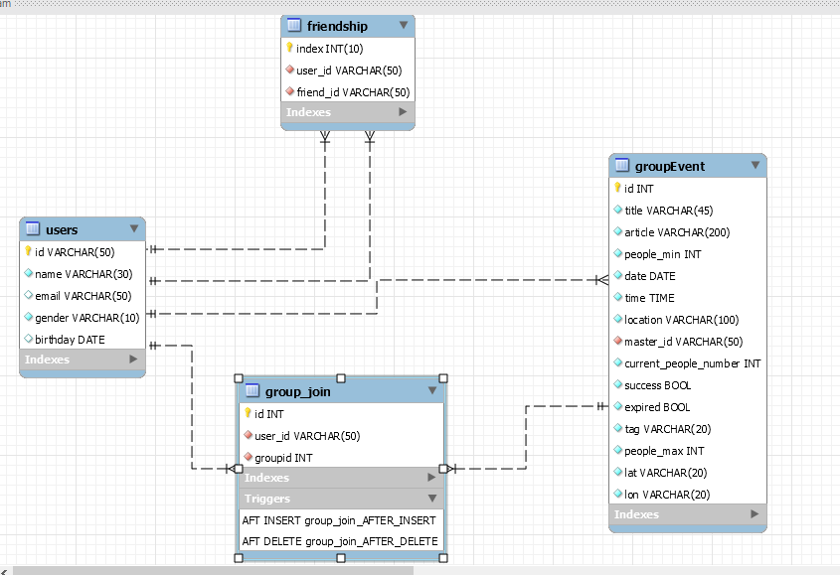
SERVER

Slide 5
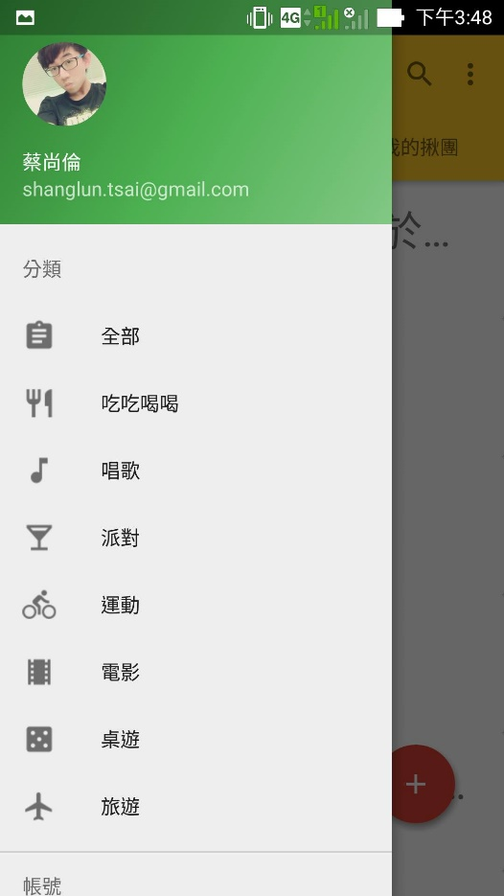

Slide 6
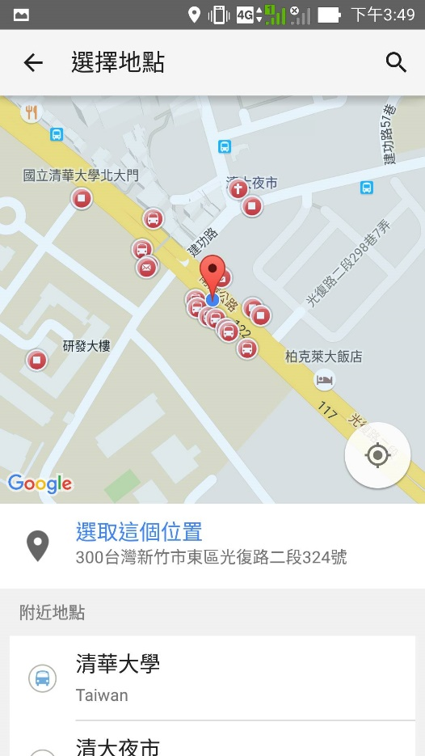

Slide 7
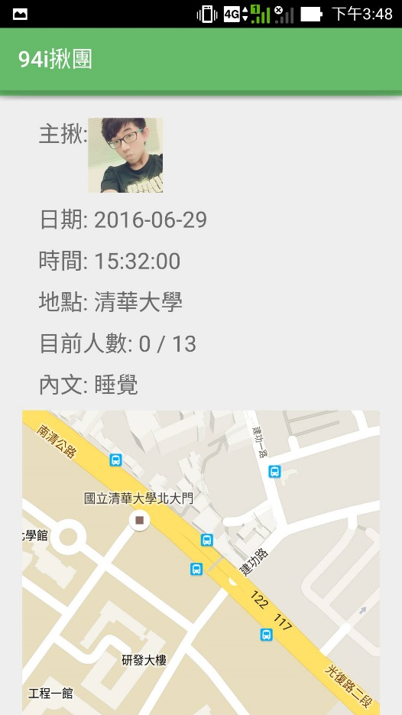

Slide 8
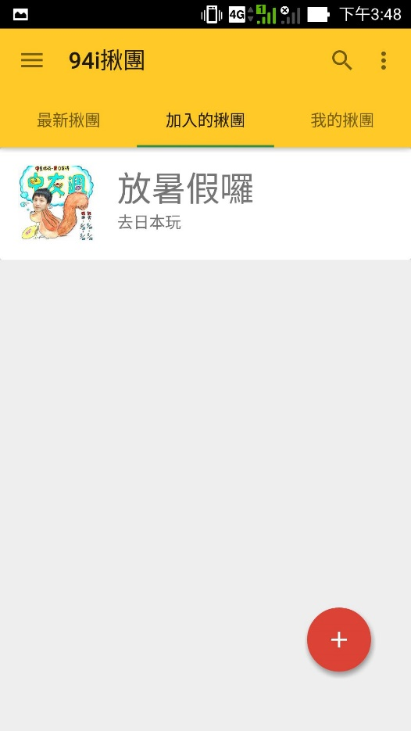

Slide 9
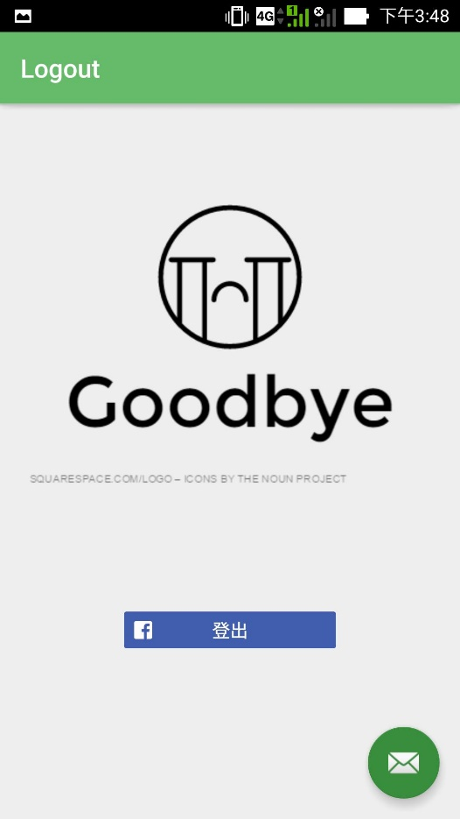

Slide 10
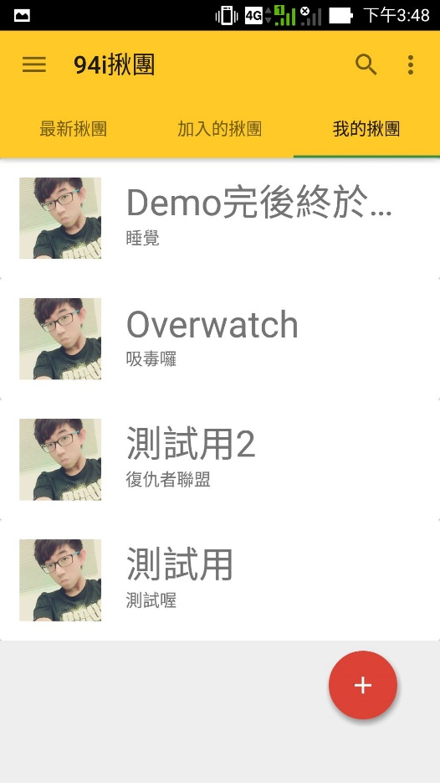

Slide 11
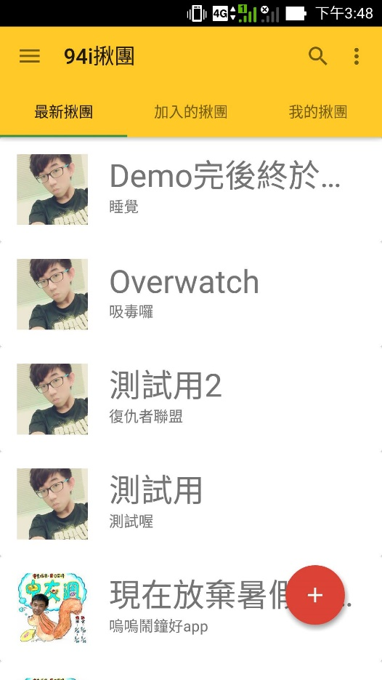

Slide 12
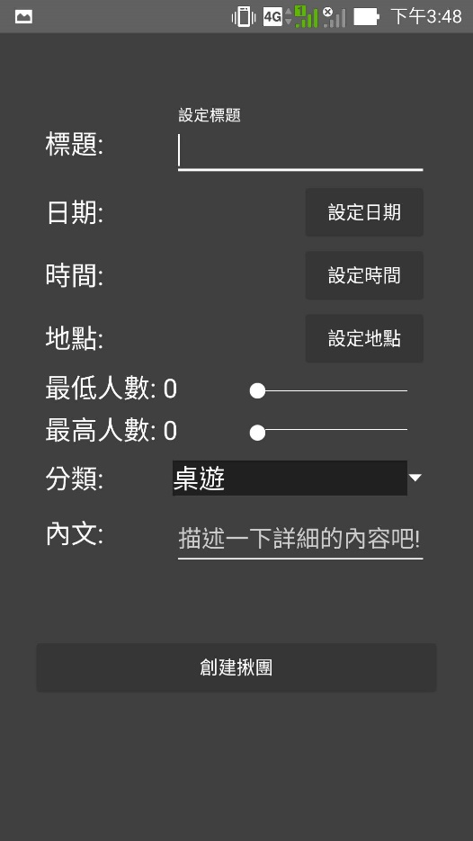

Slide 13
